Slide 1
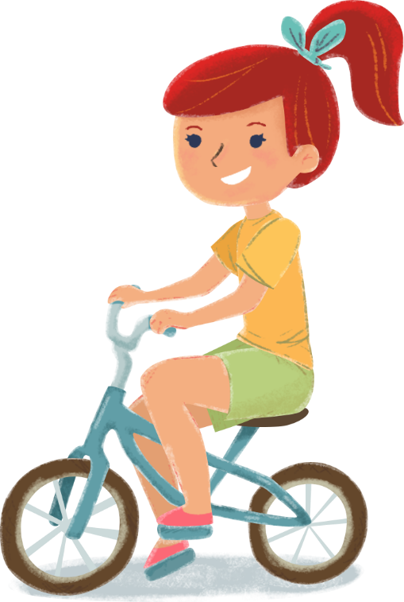
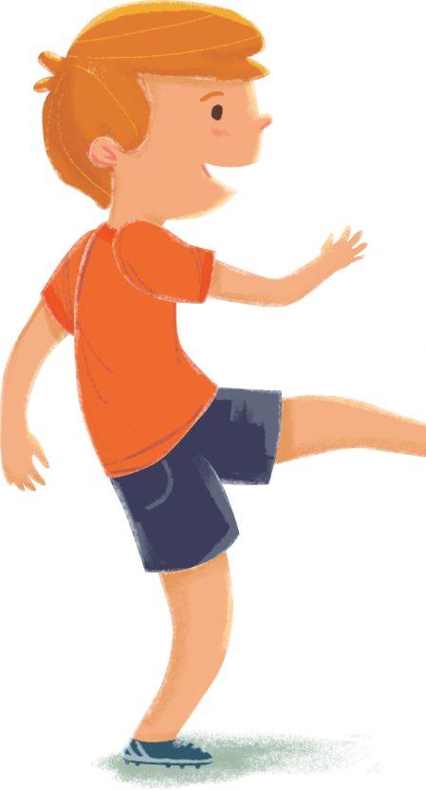


Мой любимый вид спорта - футбол
Работу выполнил: Нестеренко Сережа

Slide 2
Наши цели и задачи
Цели: Узнать новое о футболе Задачи: рассказать правила футбола,
доказать что футбол является залогом здорового образа жизни

Slide 3
Футбол – это спорт который придумали англичане в 1863 году.
Слово футбол переводиться так: фут-нога, бол – мяч, как бы «ножной мяч» и еще это самый популярный командный спорт.

Slide 4
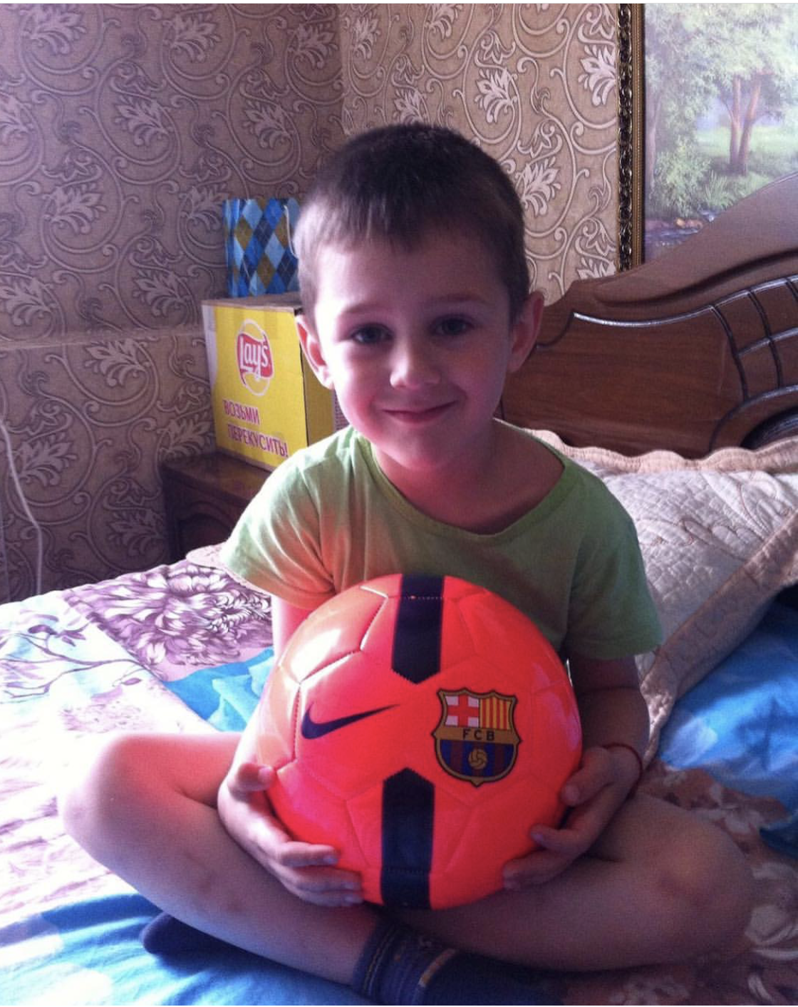
Современные правила игры
Цель игры – забить мяч в ворота противника
Футбольная ирга называется матч
Матч состоит из 2 таймов по 45 минут
Перерыв меду таймами 15 минут
В каждой команде по 11 игроков

Slide 5
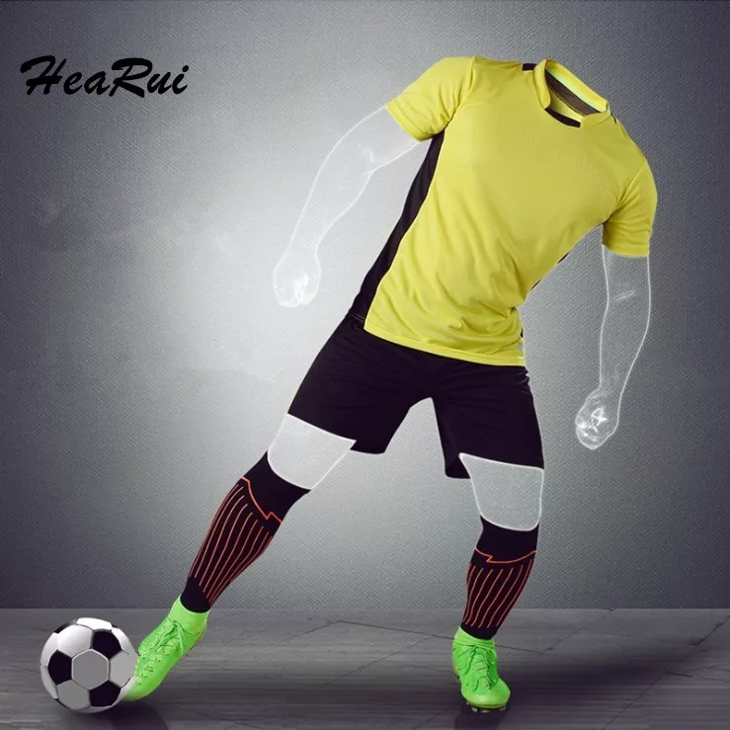
Футбольная форма
Выходя на поле футболист должен использовать только ту одежду, коротая обеспечивает ему и остальным игрокам полную безопасность. Это прежде всего футболка, шорты, гетры, щетки и бутцы.

Slide 6
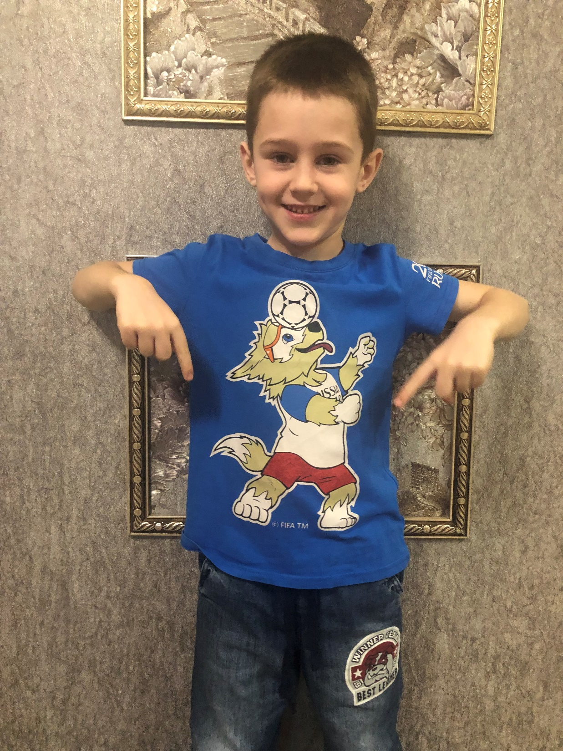
Современный российский футбол
В 2018 году прошел 21-й чемпионат мира по футболу ФИФА. Россия в первый раз стала страной хозяйкой мирового чемпионата мира по футболу. Символом чемпионата мира 2018 года стал волк Забивака

Slide 7
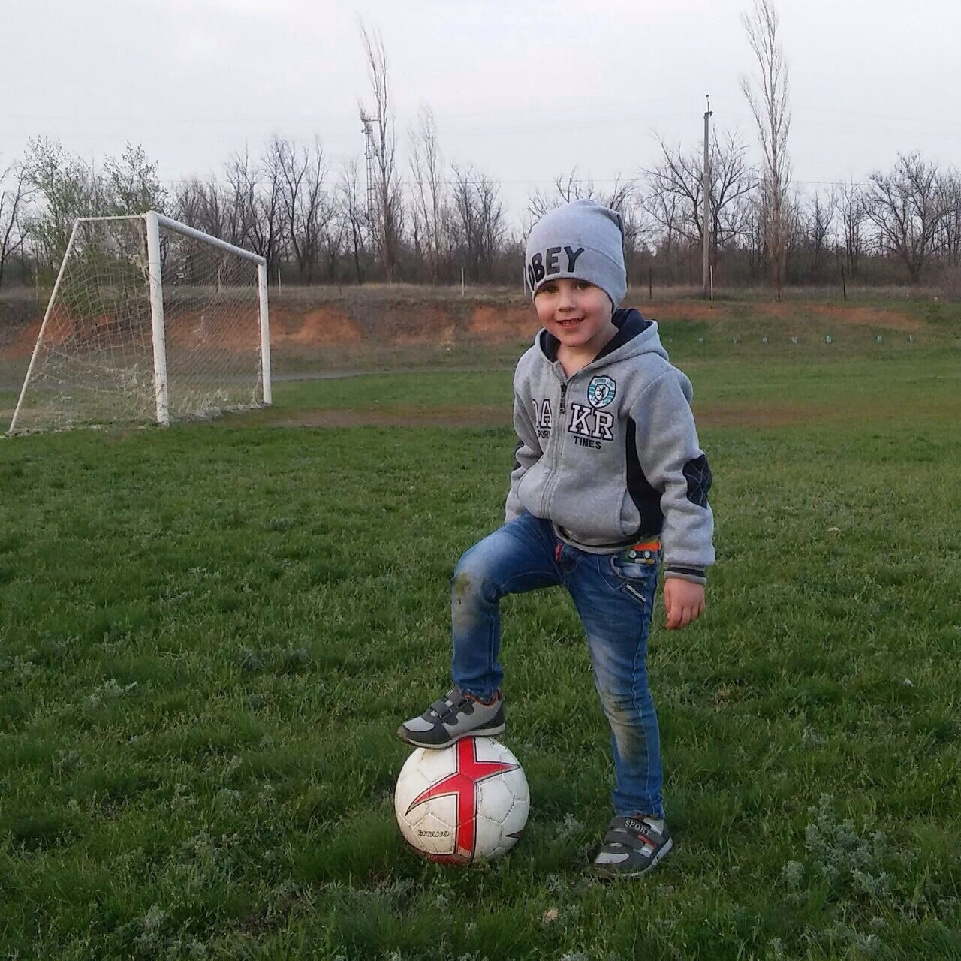
Я занимаюсь спортом с самого раннего возраста. Когда мне было 5 лет, я начал заниматься с тренером Дегряревым Николаем Николаевичем.
Футбол – это мой любимый вид спорта
Люблю все:
Смотреть футбольные матчи
Тренироваться
Играть с друзьями во дворе

Slide 8
Доказано, что футбол способствует увеличению силы, скорости, реакции, улучшает рост и прочность костей, влияет на общее состояние человек, повышает выносливость.

Slide 9
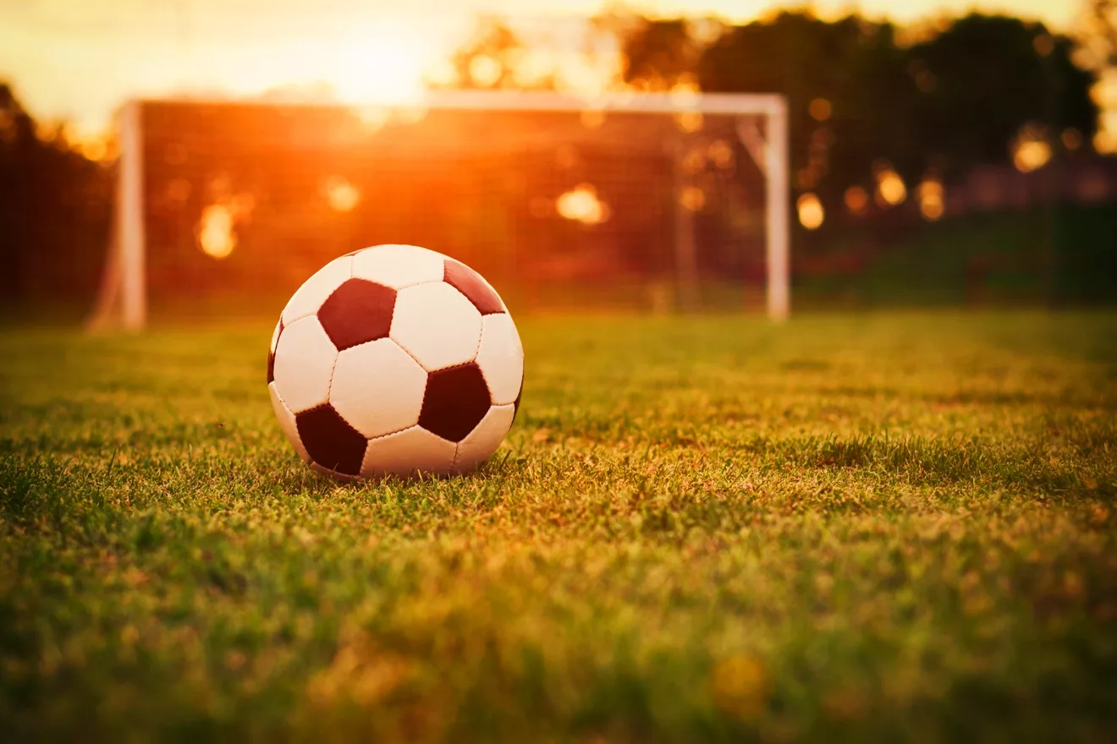
Скорей на стадион, Ура!
Нас ждет любимая игра.
В ней главное конечно, гол.
Зовется та игра – футбол.

Slide 10
СПАСИБО ЗА ВНИМАНИЕ!

